Slide 1
调度
创建
提交
就绪
运行
释放
终止
超时
事件发生
等待事件
阻塞

Slide 2
内核地址空间
0xFFFF......
栈
SP
共享库、内存映射文件等
用户地址空间
0x0000......
堆
数据段
代码段
PC

Slide 3
进程 | 运行时间
P1 | 24s
P2 | 3s
P3 | 3s
P1
P2
P3
吞吐量： 3job/30s = 0.1job/s
平均周转时间(24s+27s+30s)/3 = 27s
FCFS调度算法：
0
24
27
30
P2
P3
P1
吞吐量： 3job/30s = 0.1job/s
平均周转时间(20s+3s+6s)/3 = 13s
SJF调度算法：
0
3
6
30

Slide 4
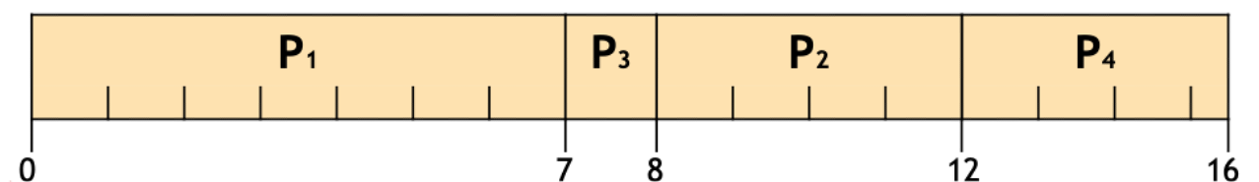
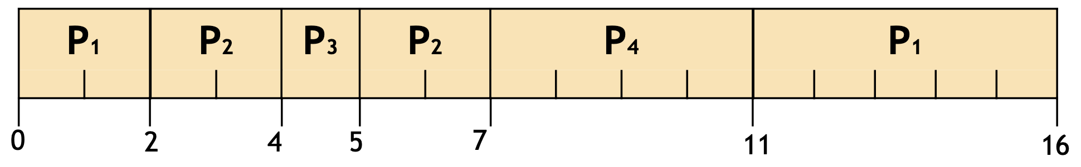
进程 | 到达时刻 | 运行时间
P1 | 0 | 7
P2 | 2 | 4
P3 | 4 | 1
P4 | 5 | 4
SJF
（非抢占）
平均周转时间:
(7+8+12+16)/4 = 10.75(s)
SRTN
（抢占）
平均周转时间:
(16+5+1+4)/4 = 6.5(s)

Slide 5
运行结果
T1.read(x)
x -= 1000
T1.write(x)
T2.read(x)
x -= 2000
T2.write(x)
x = 2000
T1.read(x)
T2.read(x)
x -= 1000
T1.write(x)
x -= 2000
T2.write(x)
x = 3000
T1.read(x)
T2.read(x)
x -= 1000
T2.write(x)
x -= 2000
T1.write(x)
x = 4000
T1
T2
read(x)
read(x)
x -= 1000
x -= 2000
write(x)
write(x)

Slide 6
缓冲区
生产者进程
消费者进程
1
1
put
get
2
2
…
…

Slide 7
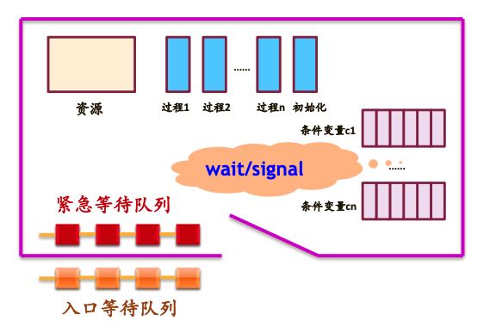
HOARE 管程

Slide 8
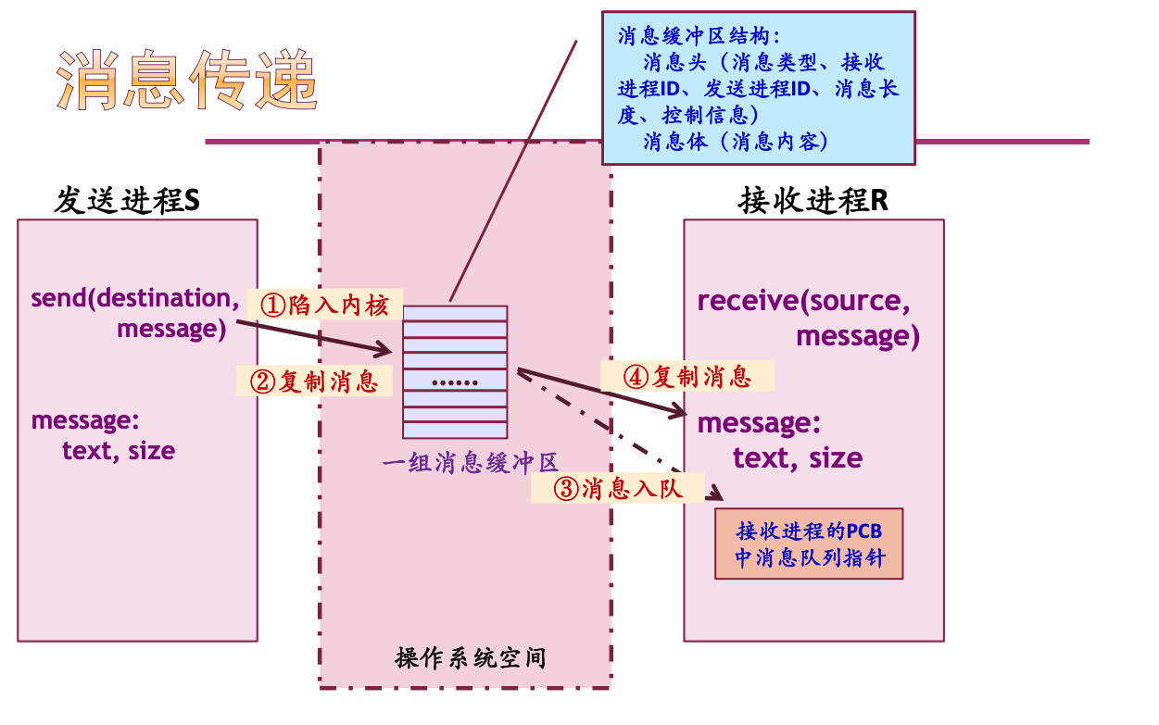

Slide 9
共享内存
进程1
地址空间
进程2
地址空间
物理内存
共享内存

Slide 10
管道PIPE
写
读
进程1
进程2

Slide 11
MMU
动态重定位
物理
内存
重定位寄存器
0x12000
逻辑地址
+
物理地址
CPU
0x456
0x12456

Slide 12
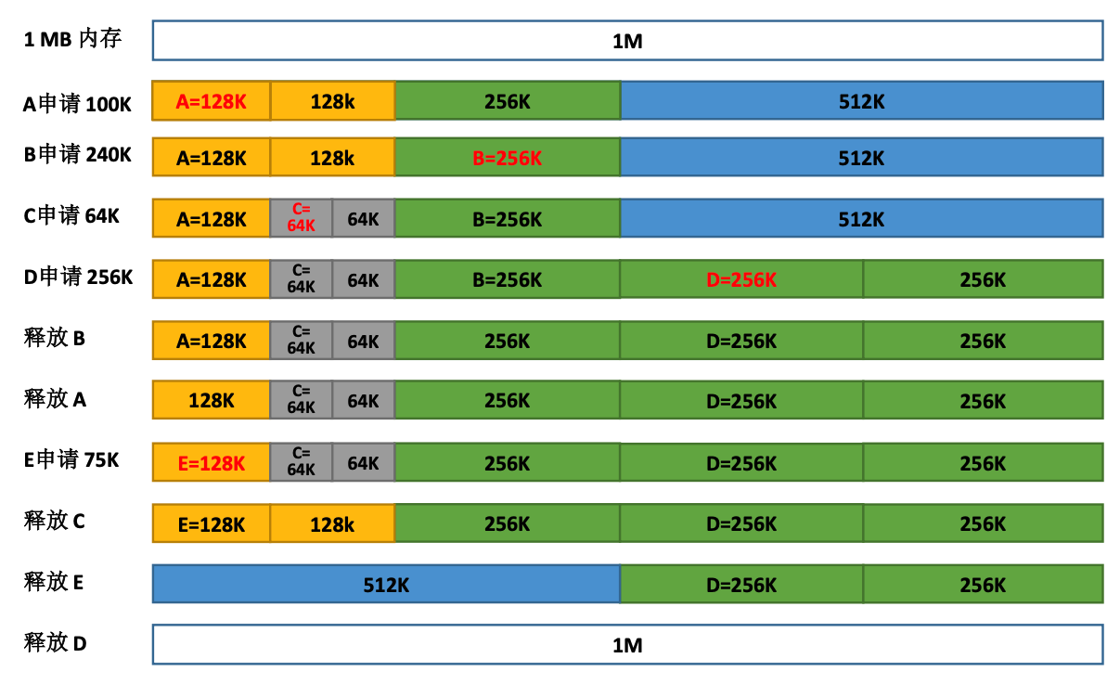
伙伴系统
（如何分配内存）

Slide 13
单一连续区
方案1
方案2
方案3
0xFFF
用户程序
RAM中的
操作系统
ROM中的
设备驱动程序
用户程序
用户程序
RAM中的
操作系统
RAM中的
操作系统
0

Slide 14
固定分区
等待中的进程
方案1
方案2
0xFFF…
分区1
分区1
分区2
分区2
分区3
分区3
分区4
分区4
OS
OS
0

Slide 15
可变分区
刚开始运行
一段时间后
P1
P1
P2
P5
空闲碎片
P6
P3
P3
P4
空闲碎片
P7
OS
空闲碎片
OS

Slide 16
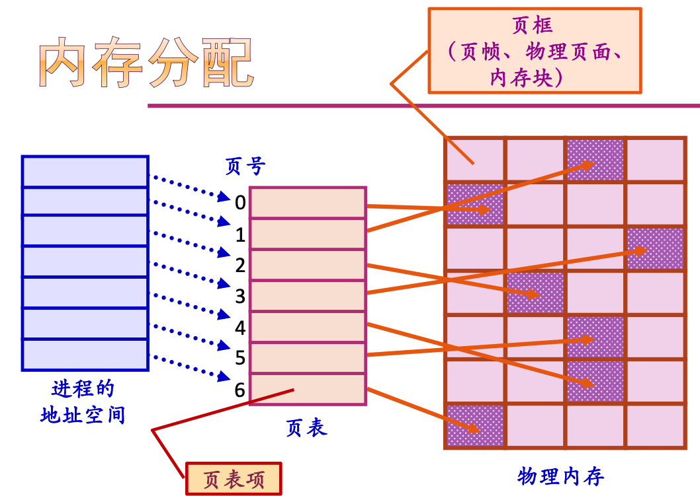

Slide 17
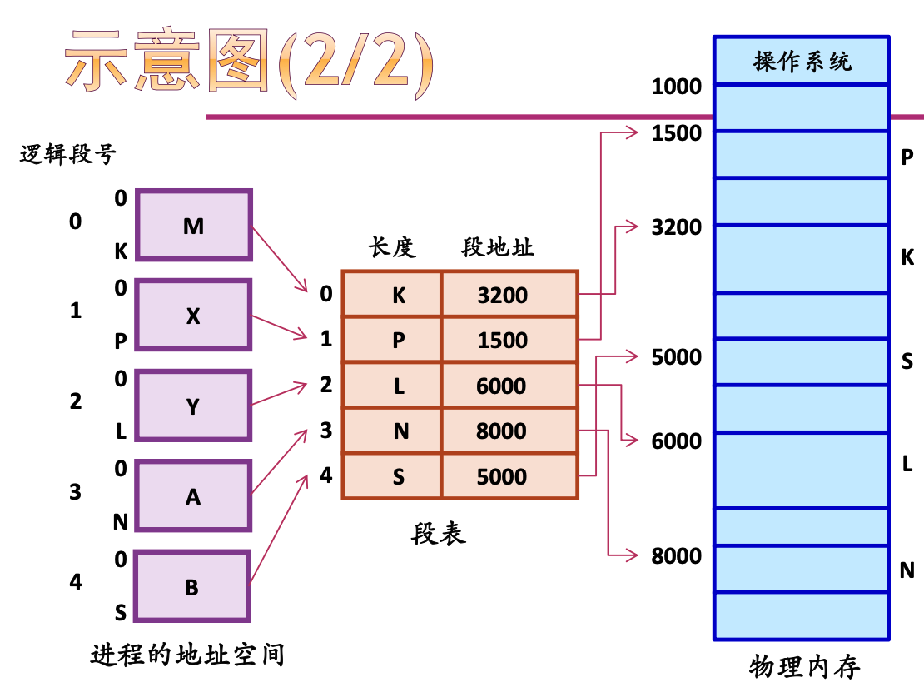
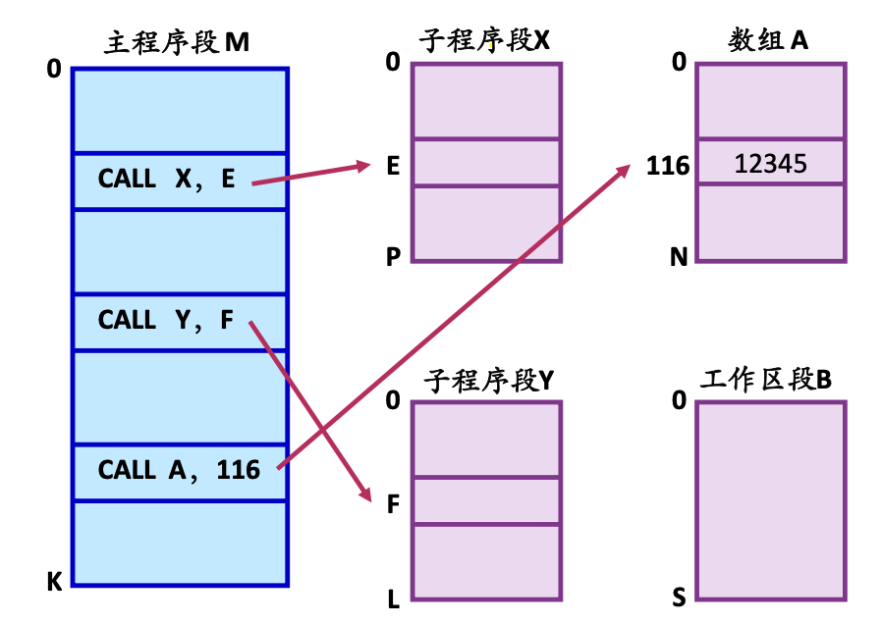
程序分段
逻辑段到物理段

Slide 18
覆盖技术
A
（8K）
A
8K
B
8K
D
12K
C
10K
E
4K
F
10K
B、C
（10K）
D、E、F
（12K）
程序为52K
占用物理内存30K

